Slide 1
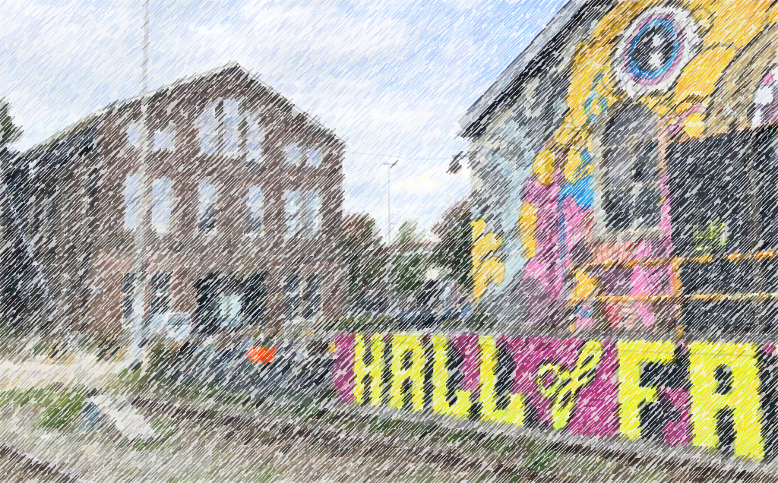
IBS Inrichting van een gebied Koersdocument Spoorzone Tilburg

Slide 2
Agenda
Wat wil de gemeente met de Spoorzone?
Wat wil de gemeente met de Hall of Fame?
WIX assessment
L&O volgende week

Slide 3
Wat wil de gemeente met de Spoorzone?
Een nieuwe koers voor de spoorzone
Het verhaal spoorzone 2030

Slide 4
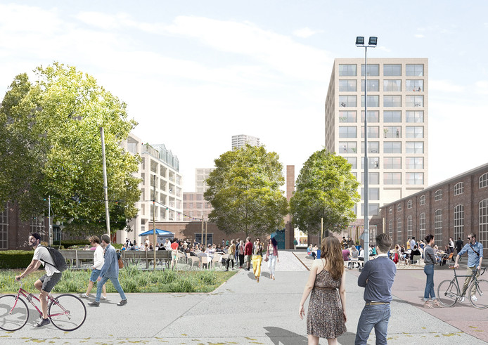
Keuzes die de basis vormen voor de identiteit van de spoorzone
Hergebruiken van het erfgoed voor uiteenlopende gebruikers en functies;
Behouden van het industriële karakter: rauw, stoer en ongepolijst;
Tijd en ruimte geven aan de vorming van de broedplaats;
Ruimte bieden aan startups, ondernemerschap en onderwijs;
Brandpunt worden van de stedelijke kenniseconomie; met name het ontwikkelen van het innovatiedistrict Spoorzone (met onder ander Mindlabs, Station 88 en Lochal)

Slide 5
Keuzes die de basis vormen voor de identiteit van de spoorzone(2)
Creëren van een inclusieve en gevarieerde mix van doelgroepen en woonmilieus;
Bieden van plekken voor ontmoetingen en interactie, zowel in de buitenruimte als in binnentuinen en in gebouwen;
Bieden van een alternatieve bestemming ten opzichte van de binnenstad en de Piushaven, met passende stadscultuur, horeca en publieksevenementen;
Creëren van een gezonde en duurzame leefomgeving en bijpassend mobiliteitsconcept;
Verbinden met de binnenstad, het museumkwartier en de universiteitscampus.

Slide 6
Wat wil de gemeente met de Hall of Fame?
Het complex van de Hall of Fame, Wagenmakerij en Koepelhal vormt een samenhangend gebied binnen de Spoorzone
Dit deelgebied krijgt in de fasering pas later in de tijd een ‘definitieve’ bestemming. In de tussentijd kunnen deze ruimtes voor tijdelijke functies en evenementen worden gebruikt (zoals dat tot nu ook het geval is geweest).
Onderzocht wordt op welke wijze de Hall of Fame als ontmoetingsplek voor jongeren een definitieve plek in de Spoorzone kan krijgen. In aansluiting op de Hall of Fame en de jongerencultuur wordt urban sports als een interessante functie gezien. Er is potentieel in de buitenruimte van de Locomotiefboulevard om hier ook buitenelementen te voorzien.

Slide 7
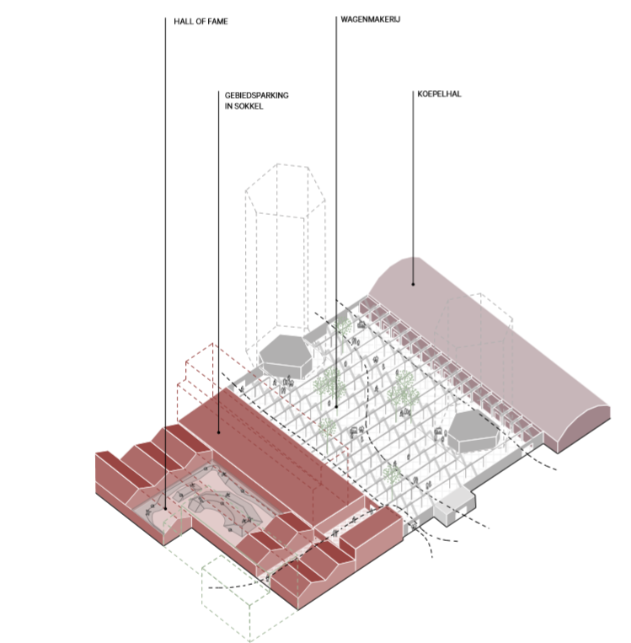
Hall of Fame/ Wagenmakerij/ Koepelhal

Slide 8
Wensen van de opdrachtgever
Samen met Helicon MBO Tilburg wil Frederik ontwerpen aanleveren bij de gemeente Tilburg waarbij het vergroten van de leefbaarheid centraal moet staan. De ontwerpen zijn onderverdeeld in verschillende thema’s; lifestyle, biobased economy, vrijetijd, water & energie en stad & wijk.
Lifestyle
Hoe kan je het gebied in én rondom de Hall of Fame zo inrichten dat je de doelgroep aantrekkelijk gezond laat consumeren?
Biobased economy
Hoe kan in het gebied in én rondom de Hall of Fame zichtbaarheid geven aan afvalstromen en reststromen.
Water & Energie
Hall of Fame zoekt een creatieve oplossing voor het grote aanbod van (regen)water.
Vrijetijd
Hoe kan in het gebied in én rondom de Hall of Fame rekening worden gehouden met diversiteit van festivals voor verschillende doelgroepen
Stad & wijk
Hoe kan je het gebied zo inrichten dat je de burgers/ bewoners actief kan laten deelnemen aan- en meer betrokken kan laten zijn bij de activiteiten van Hall of Fame.

Slide 9
OPDRACHT
Een duidelijke wens van de opdrachtgever is om het gebied rondom de Hall of Fame ‘terug’ te geven aan de Tilburger. Hiermee hopen ze de leefbaarheid in het gebied te verbeteren. Combineer deze wens van de opdrachtgever nu eens met de inhoud van het document: ‘Koersdocument Spoorzone Tilburg’.
Ga op zoek, binnen het document, naar relevante informatie passend bij jullie thema (Stad en Wijk, Lifestyle, Vrije tijd, Biobased economy of Water en Energie) Tip: bestudeer de inhoudsopgave goed
Wat wil de gemeente Tilburg graag op het gebied van jullie thema? Benoem concrete voorbeelden/ projecten
Komt dit overeen met de wensen van de opdrachtgever en de bewoners?
Verwerk dit in je ontwerp/ verantwoording

Slide 10
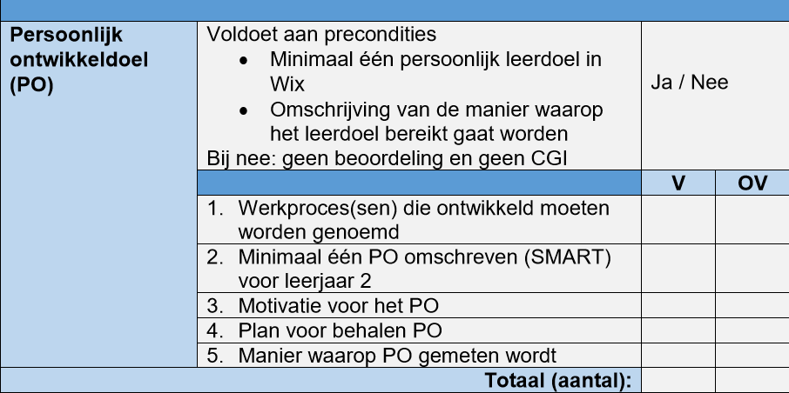
WIX - assessment
Planning komt z.s.m. online. Zorg dat je alvast een start maakt met je presentatie, de vorm daarvan is vrij.

Slide 11
L&O volgende week (maandag zijn we vrij)
Maak vóór dinsdag 2 juni hoofdstuk 2 van het document; Verantwoording leerdoelen + samenwerking
Belangrijk hierbij is dat je feedback geeft op elkaars leerdoelen
De planning volgt in jullie eigen klassen-kanaal

